Slide 1
namespace
ゲームを作っていると、入力システムや、計算処理など、
物体の無い機能的なものを使うことがあります。
このような機能的なものに関しては、namespaceで名前を付けます。
今回は数学関数の集合であるMyMathをnamespace化します。

Slide 2
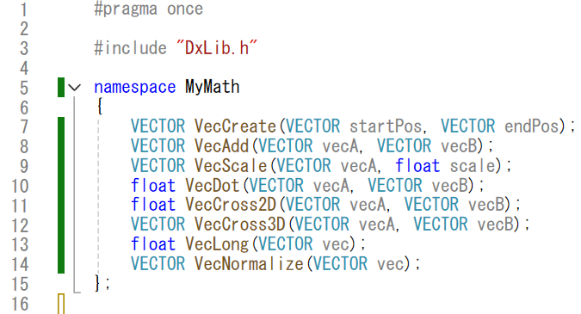
staticクラス
まずはMyMath.hから書いていきます。関数群をnamespaceで囲みましょう。

Slide 3
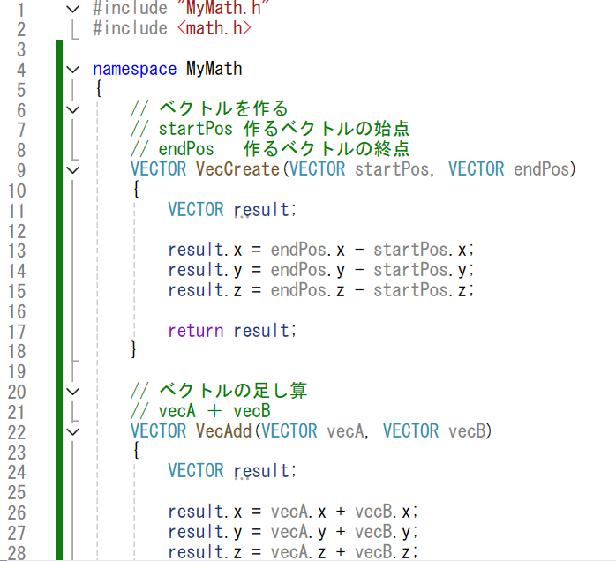
staticクラス
MyMath.cpp側も関数を全部namespaceでまとめます。

Slide 4

staticクラス
関数を呼び出すときはnamespace名::が必要になります。

